Slide 1
Даша думала одеться.
Где одежду ей найти?
Под диваном нет одежды
Ты в шкафу ее найди.

Slide 2
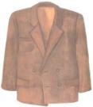
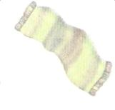
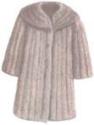
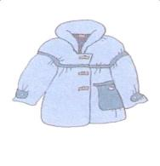
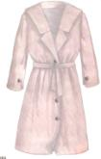
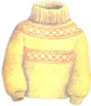
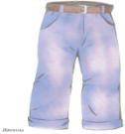
Куртка плащ кофта джинсы

Slide 3
Игра: «Кто быстрее»

Slide 4
Выберите предметы, необходимые для шитья.

Slide 5
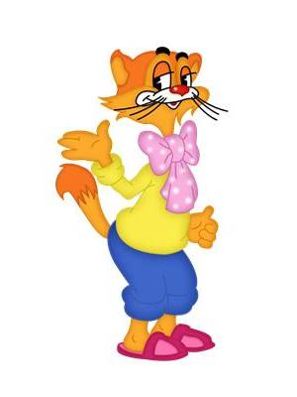
Ребята, берегите зрение!

Slide 6
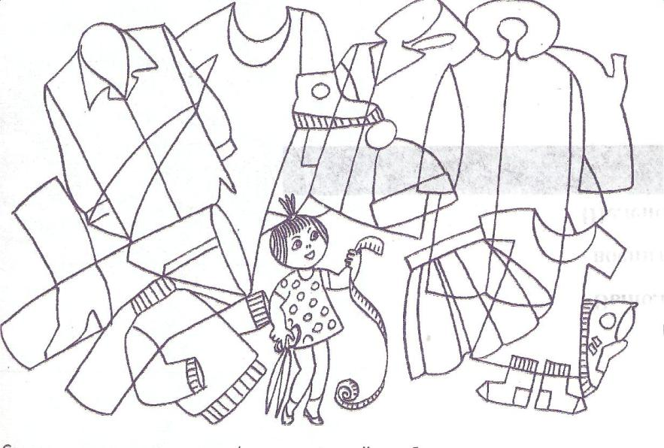

Slide 8
До свидания!

